Slide 1


Tulkošanas resursi Eiropas Savienības Tiesā
Inese Grīnberga
Ainārs Freimanis
Latviešu valodas nodaļas juristi lingvisti

Slide 2
Šodienas tēmas
Tulkošana Tiesā – konteksts un juridiskais ietvars
Cilvēkresursi un juridiskās tulkošanas izaicinājumi
Tehnoloģijas un materiālie resursi

Slide 3
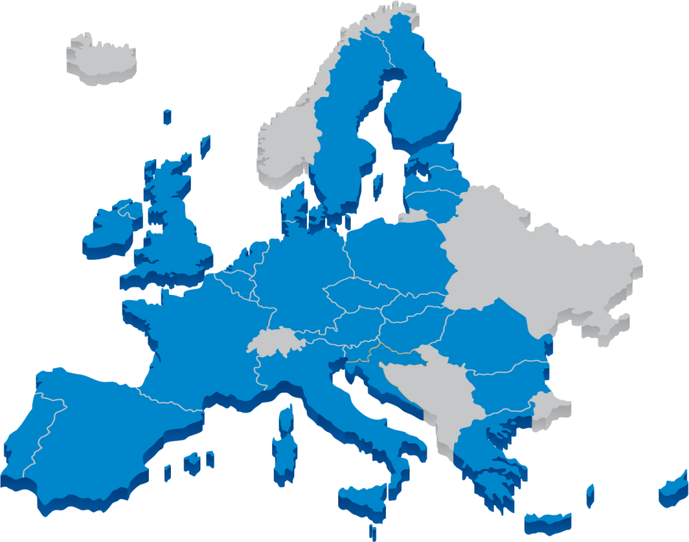
Tiesas
1
Tiesa
Vispārējā tiesa (VT)
Civildienesta tiesas apvienošana ar Vispārējo tiesu
Vispārējās tiesas paplašināšanās
2016-2019
ES tiesību sistēma
600…
..1400
Ierosināto lietu skaita pieaugums no 2010. gada līdz 2015. gadam

Slide 4
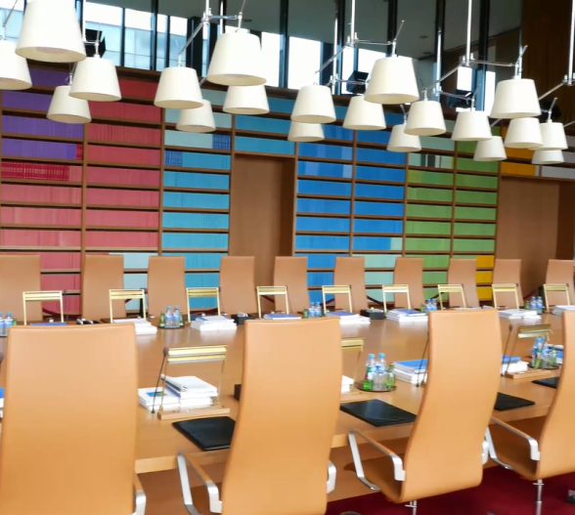
Kāpēc daudzvalodība?
Nodrošināt vienveidīgu Savienības tiesību interpretāciju un piemērošanu
ES iestāžu aktu tiesiskuma pārbaude
ES Tiesas statūti, Padomes 1958. gada 15. aprīļa Regula Nr.1, Tiesas un Vispārējās tiesas reglamenti

Slide 5

Pilsoņu garantijas
Princips: vienlīdzīga piekļuve Eiropas Savienības tiesām
piekļuve Tiesai bez valodas šķēršļiem:
  lietas materiāli
  atklātas tiesas sēdes
piekļuve Tiesas judikatūrai bez valodas šķēršļiem:
  tiesību avots (tieša iedarbība, Savienības tiesību pārākums)

Slide 6
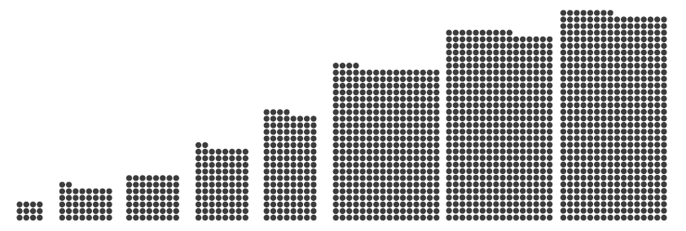
Valodu kombinācijas
24 oficiālas valodas no 28 dalībvalstīm,
23 mērķa valodas, kopā iespējamas 552 valodu kombinācijas
552
506
24x23
420
132
90
42
56
12
Question:
Which of the services above represents almost 50% of the entire Court’s personnel?
1952
1973
1981
1986
1995
2004
2007
2013
DE, FR, IT, NL
+ EN, DA, GA
+ EL
+ ES, PT
+ SV, FI
+ CS, ET, HU, LT, LV, MT, PL, SK, SL
+ BG, RO
+ HR

Slide 7
Tulkošanas dienests
« Tiesa izveido tulkošanas dienestu, kurā nodarbina ekspertus ar atbilstošām zināšanām tiesību jomā un ļoti labām vairāku Eiropas Savienības oficiālo valodu zināšanām. »
(Tiesas Reglamenta 42. pants)
Kāpēc juristi?
Juridiskajā tulkošanā ir jāveic tiesību salīdzināšana un ir jābūt juridisku tekstu rakstītprasmei.
Jānodrošina saziņa starp juristiem (starp pušu pārstāvjiem un tiesnešiem, kā arī starp Savienības un valsts tiesām).

Slide 8
Tulkošanas dienesta galvenās funkcijas
nodrošina Tiesas un Vispārējās tiesas sagatavoto tekstu tulkojumu
nodrošina Tiesas kancelejās iesniegto dokumentu tulkojumus no jebkuras no oficiālajām ES valodām
Exception !
Relecture de conclusions, en cas de rédaction dans une langue autre que celle de l’avocat général
Dokumenti publicēšanai Krājumā
(spriedumi, secinājumi, utt.)
Tiesvedības dokumenti
(DDP, apsvērumi, utt.)
«Dažādi» dokumenti
(Vēstules, paziņojumi, utt.)
70%
27%
3%

Slide 9




Tulkošanas dienests
3
23
3
direkcijas
valodu nodaļas
horizontālās nodaļas
925
PERSONAS
= 65%
41 GADI
Question:
Which of the services above represents almost 50% of the entire Court’s personnel?
= 35%
VIDĒJAIS VECUMS
625
JURISTI LINGVISTI

Slide 10



Kombinēta tulkošanas sistēma (I)
SV
BG
ES
FI
CS
SL
DA
SK
DE
RO
ET
PT
EL
PL
Autora dokuments
EN
NL
FR
MT
HR
HU
IT
LT
LV
Tiešs tulkojums / Tulkojums caur « starpvalodām »

Slide 11




Kombinēta tulkošanas sistēma (II)
PL
FI
SV
MT
NL
LT
ET
Autora dokuments
DA
BG
EN
CS
DE
RO
EL
LV
HR
SK
HU
SL
PT
IT
ES
FR: «dabīgā» starpvaloda
PL: «potenciālā» starpvaloda
Tiešs tulkojums / Tulkojums caur « starpvalodām »

Slide 12
Cilvēkresursi valodu nodaļās
XYZ
Juristi lingvisti
  valodu eksperts un eksperts salīdzinošajās tiesībās
Asistenti
  Dokumentu plūsmas administrēšana
Latviešu valodas korektori
Līgumtulkotāji

Slide 13



Jurists lingvists
Tulkošana
Rediģēšana
Terminoloģijas izstrāde
darba kvalitātes kontrolieris
kabineti
kanceleja
references persona lietās, kur tiesvedības valoda ir latviešu valoda
Līgumtulkotāji

Slide 14





Tulkošanas atbalsts un juridiskā analīze
Priekšapstrāde
Terminoloģija
Tulkošanas rīki
Dokumentu meklēšana

Slide 15
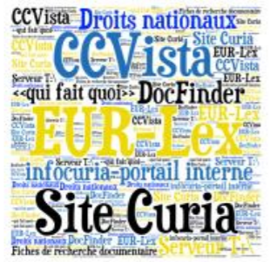

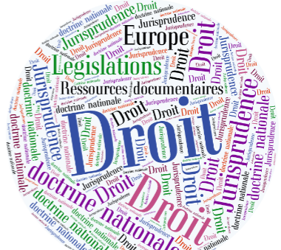
Dokumentārie un juridiskie resursi
Curia
EUR-Lex
CCVista
Starptautisko organizāciju depozitāriji
Dalībvalstu tiesību avoti
  Tiesību akti
  Nolēmumi
  Doktrīna
Dokumentu meklēšana

Slide 16




Terminoloģijas datubāzes
CuriaTerm
  «ģimenes tiesību» un «ārvalstnieku tiesību» kolekcijas ir pieejamas IATE un AkadTerm datubāzēs
  Comparative multilingual legal vocabulary
  Top: «krimināltiesību» terminu kolekcija
ES intelektuālā īpašuma biroja datubāze
Starpiestāžu meklēšanas rīks

Slide 17
Priekšapstrāde
Iesūtītie dokumenti un PDF
  Skenēti, attēli
  Konvertācija
Terminoloģijas analīze
  Pieejami Word/PDF formātā un tulkošanas rīkos
References personas veikta analīze
  Iesūtīto dokumentu analīze
Priekšapstrāde
Notes:
Laiks kā resurss

Slide 18
Tulkošanas rīki
Tulkošanas rīki
  Starpiestāžu publiskais iepirkums
  Oficiāli ieviests kopš 2015. gada
  Pakāpeniska pāreja, paralēls lietojums
Tulkošanas atmiņas
  Euramis
  Nodaļas atmiņas
Terminu datubāzes
  CuriaTerm eksports
  Nodaļas TB
MT@EC
  2017…
Tulkošanas rīki
Notes:
Izaicinājums – konfidenciāli dokumenti
Attiecībā uz MT – laiks kā resurss. Laika paliek arvien mazāk, īsāki termiņi, steidzamas lietas.

Slide 19
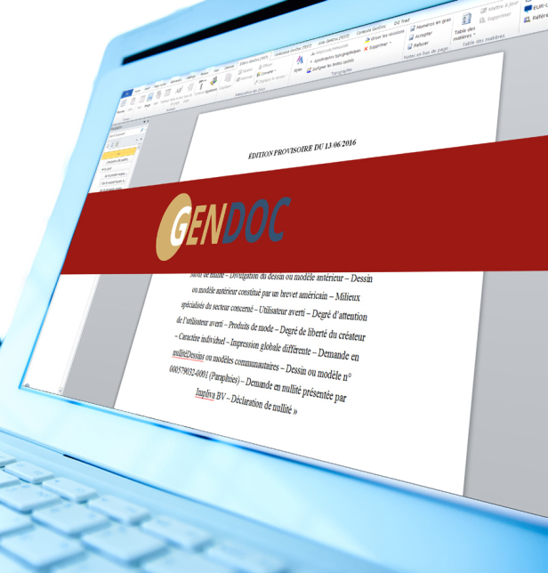
GenDoc – pāreja uz .docx
Autoriem
  Autordokumentu izstrādes palīgs
  Veidnes
  Vienveidība
Tulkotājiem
  Tehniska pārbaude
  Standartfrāzes
Notes:
Nodaļas rokasgrāmatas un iestādes Vademecum

Slide 20
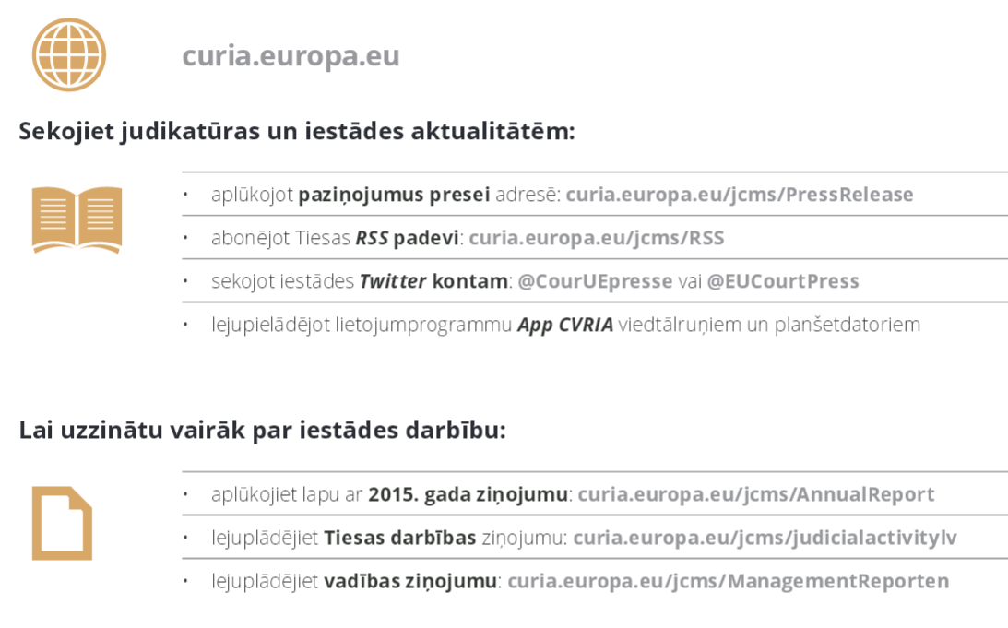
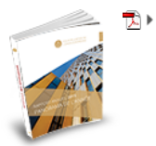
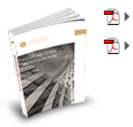
Papildu informācija
Gada apskats
Tiesas darbība
Agrākie izdevumi

Slide 21
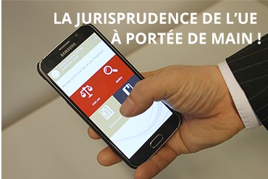
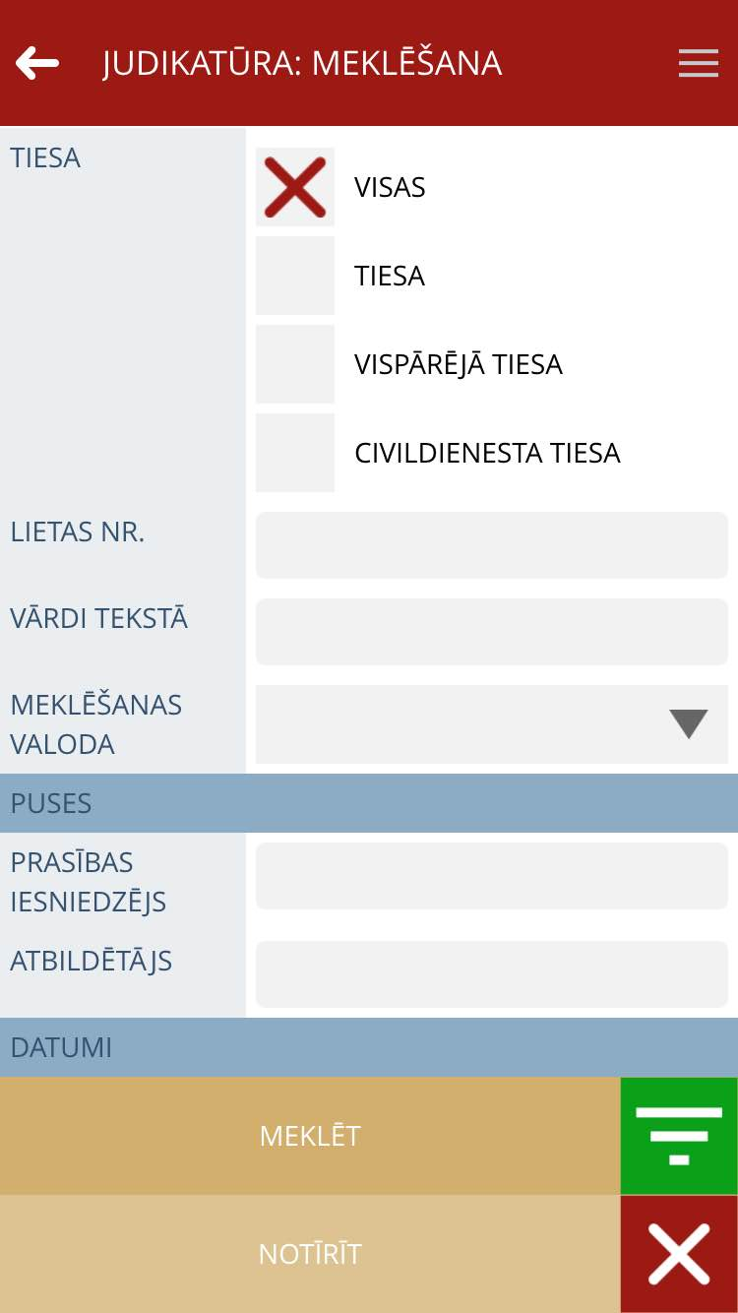

Mobilā lietotne CVRIA

Slide 22
